Slide 1

Übung Flussdiagramm mit Formen in PowerPoint
von Jürg Lippuner

Slide 2
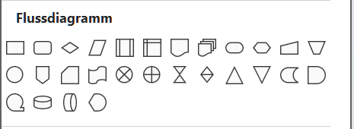
Aufgabenstellung
Stellen Sie folgenden Prozess (Ablauf) grafisch dar:
Start
Der Lernende beginnt mit der Prüfung
Prüfung bearbeiten
Der Lernende arbeitet an der Prüfung
Entscheidung
Frage: Ist die Zeit abgelaufen?
    Nein
      Der Lernende arbeitet weiter an der Prüfung
      Rücksprung zu «Prüfung bearbeiten»
    Ja
      Weiter zum nächsten Schritt
Prüfung abgeben
Ende
Die Prüfung ist abgeschlossen
Elemente der Prozessdarstellung (Lehrmittel Wings)
Notes:
Prozessbeschreibung und Arbeitsauftrag

Slide 3
Ihre Lösung
Notes:
Stellen Sie folgenden Prozess (Ablauf) grafisch dar:
Start
Der Lernende beginnt mit der Prüfung
Prüfung bearbeiten
Der Lernende arbeitet an der Prüfung
Entscheidung
Frage: Ist die Zeit abgelaufen?
Nein
Der Lernende arbeitet weiter an der Prüfung
Rücksprung zu «Prüfung bearbeiten»
Ja
Weiter zum nächsten Schritt
Prüfung abgeben
Ende
Die Prüfung ist abgeschlossen

